Slide 1
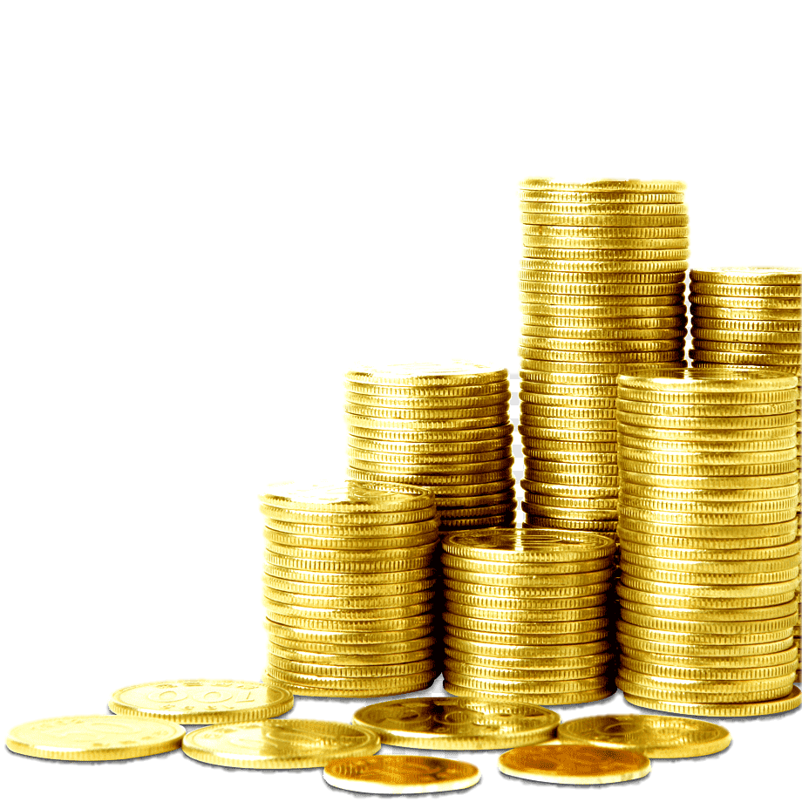
Всероссийская неделя финансовой грамотности в МБДОУ «Детский сад №55 «Золотая рыбка»
»

Slide 2
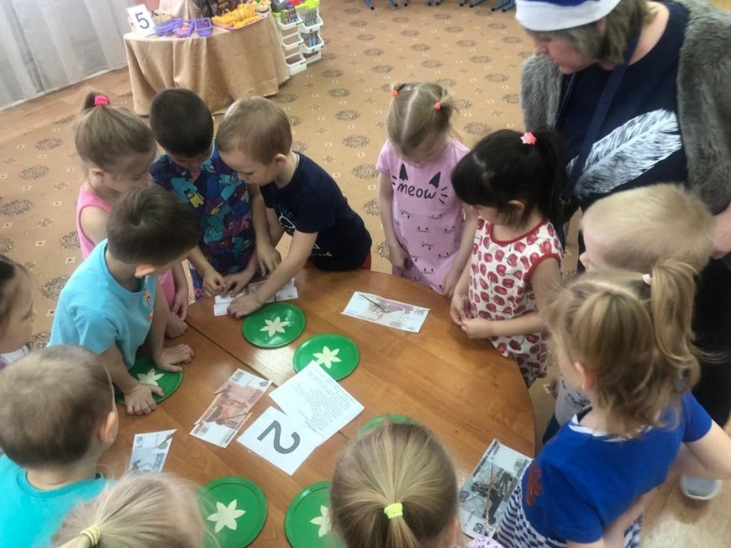
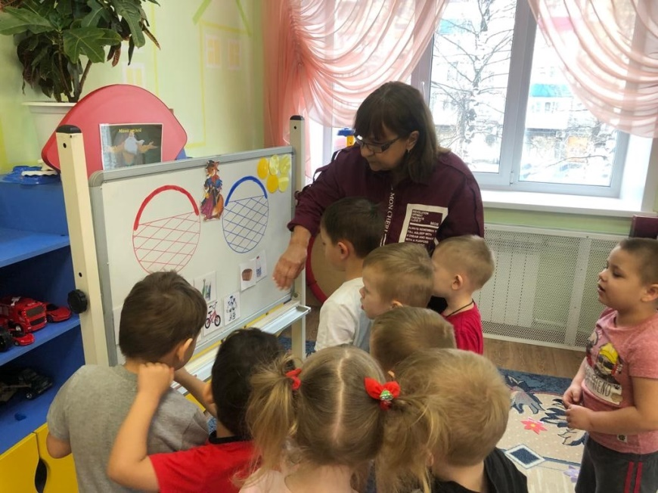
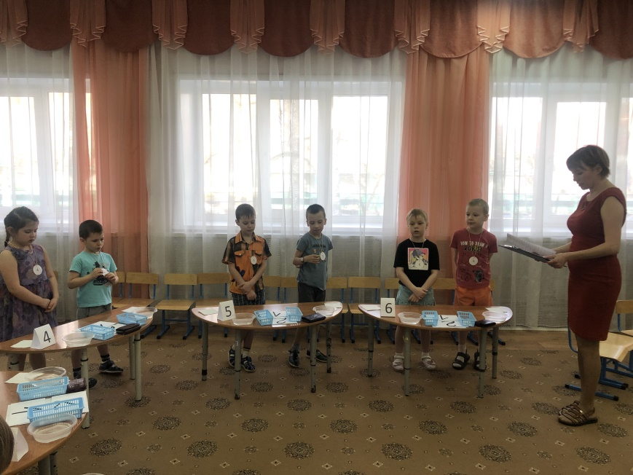
С 22 марта по 8 апреля в нашем детском саду прошли мероприятия, приуроченные Всероссийской Недели финансовой грамотности.

Slide 3
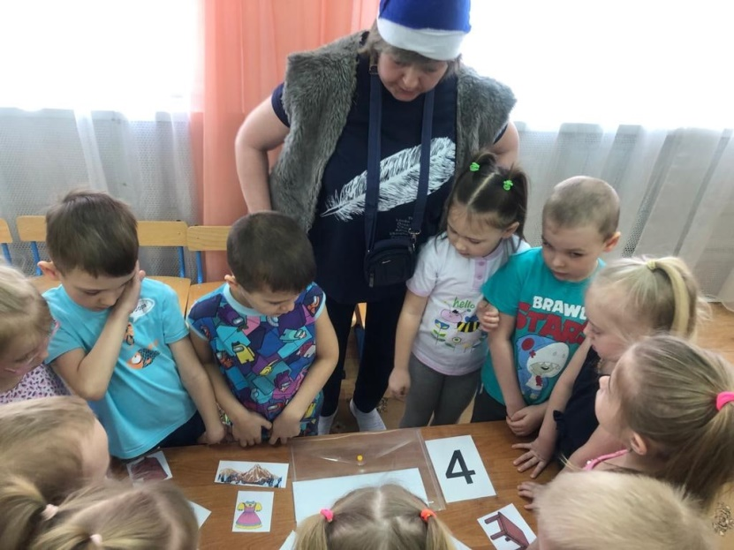
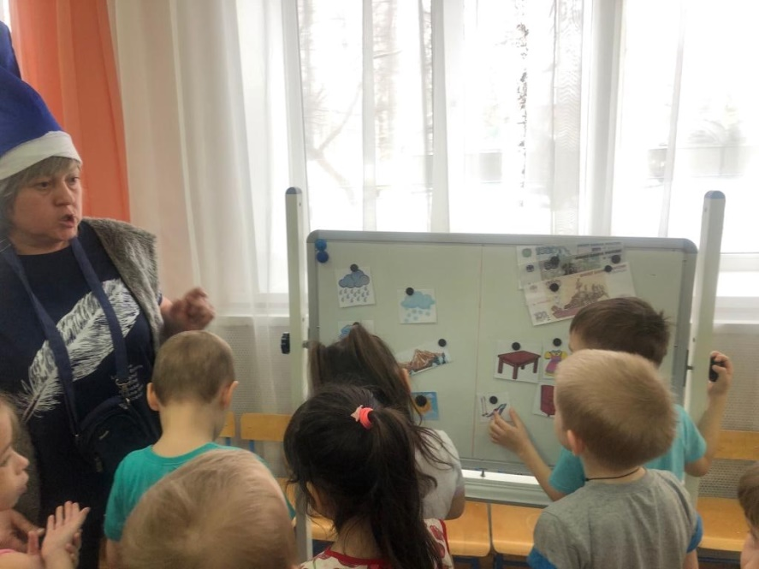
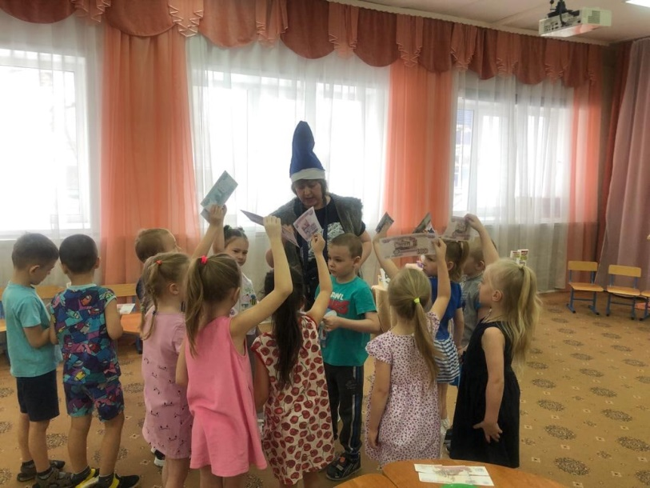
В старшей группе «Пчёлка» была проведена квест-игра «В гостях у Гнома Эконома». Дети активно и с большим интересом приняли участие во всех этапах игры «Собери купюру», «Что можно,что нельзя купить за деньги», «Найди такую же купюру», а также очень креативно прорекламировали товар.

Slide 4
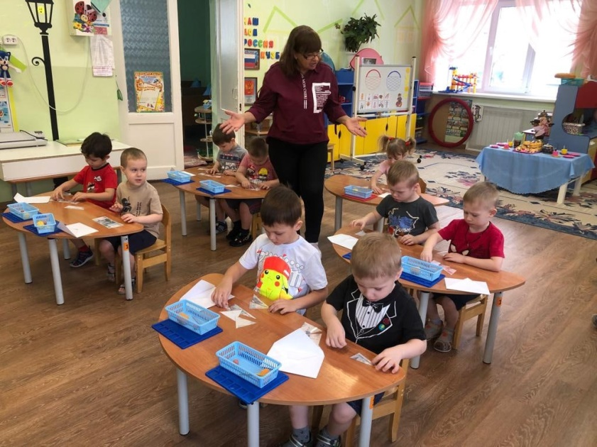
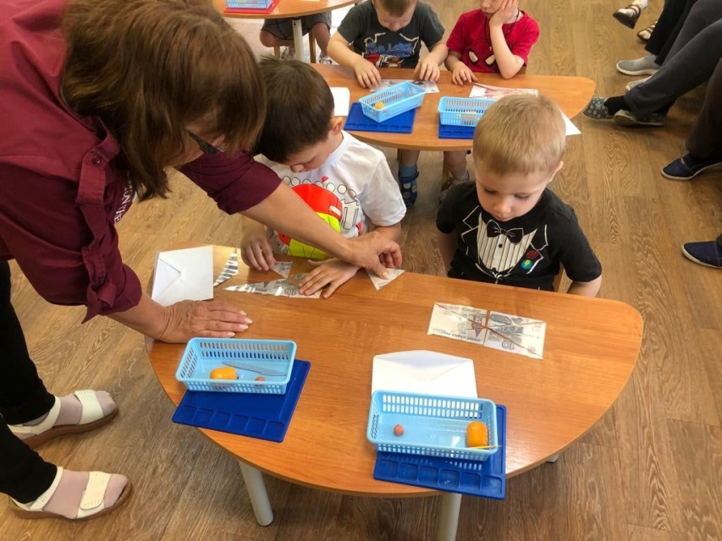
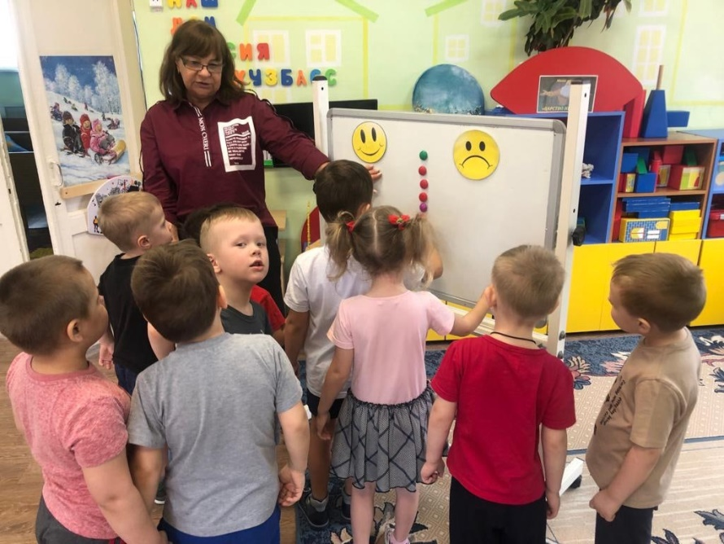
В средней группе «Ягодка» была проведена интегрированная НОД «Муха по полю пошла, муха денежку нашла». Ребята научились выделять важные для семьи покупки. Через игру дети научились планировать и экономить бюджет. А также своими руками изготовили копилки.

Slide 5
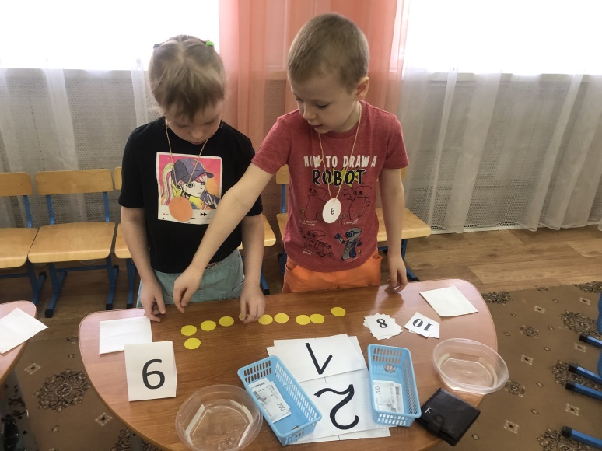
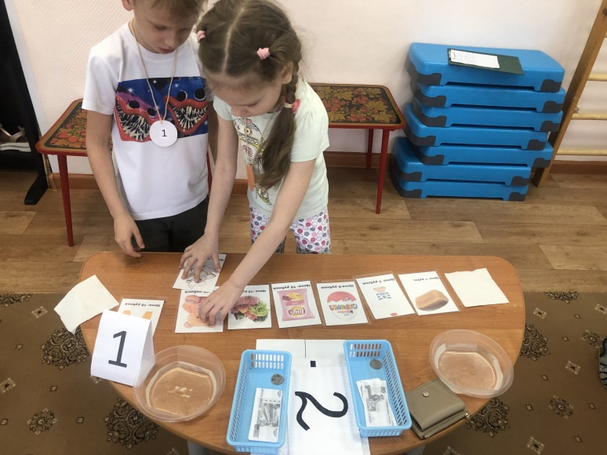
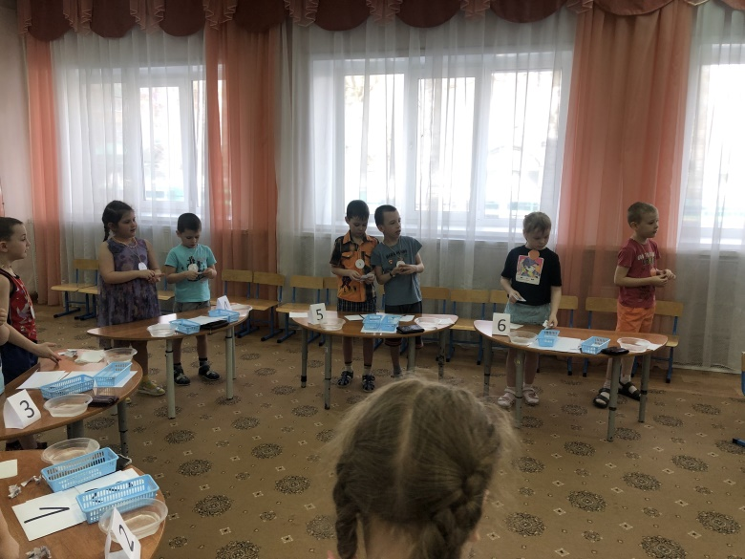
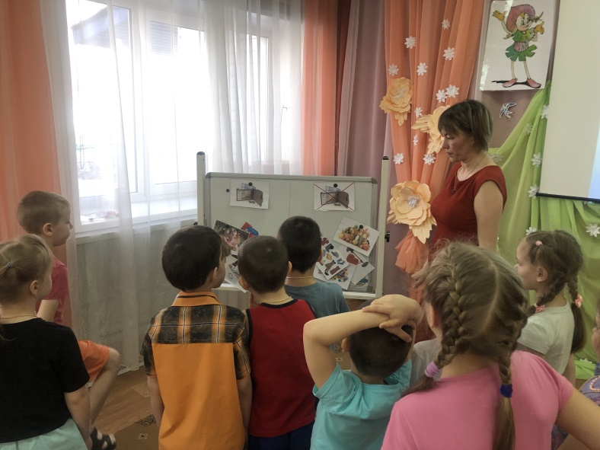
В подготовительной группе «Золушка» было проведено занятие «Семейный бюджет и расходы семьи». В ходе занятия ребята закрепили понятия семейный бюджет, экономика и т.д Познакомились с историей появления денег. Были проведены эксперименты: плюсы и минусы купюр и монет. Дети учились правильно распределять бюджет.

